Slide 1
Мастер-класс
Пластилиновое панно
в технике пластилинографии
«Кот с рыбкой»
Подготовила: Голубина О.О.
Педагог-психолог МБДОУ «Детский сад № 12»

Slide 2
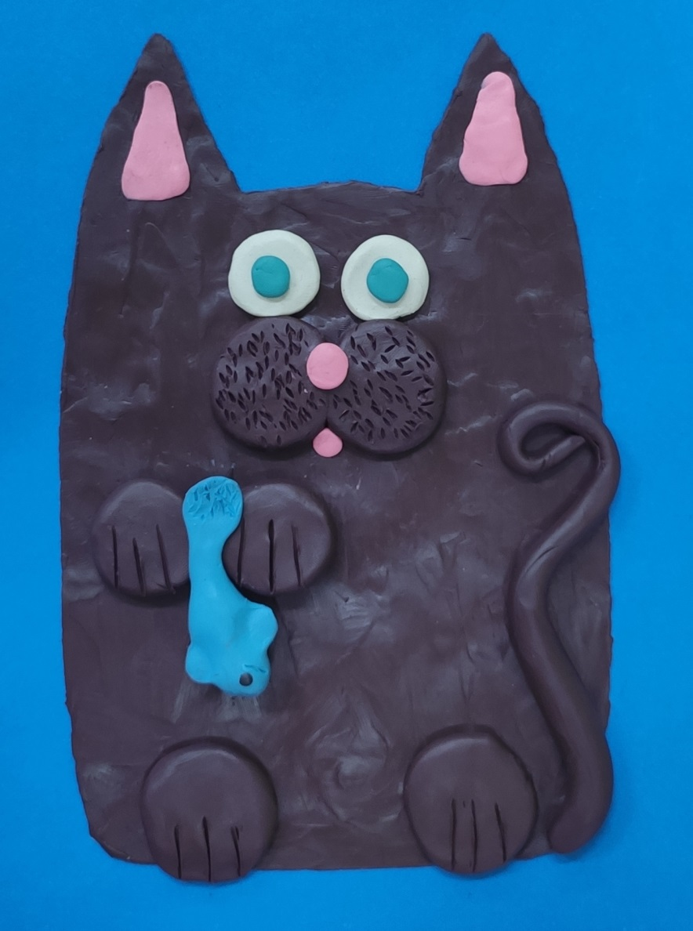
Вам понадобятся:
Трафарет (на отдельном листе плотного картона: предварительно нарисовать контур изображения, затем вырезать по контуру)
Пластилин (классический или восковой)
Цветной немелованный картон половина альбомного листа (основа)
Доска для лепки
Стек
ХОРОШЕЕ НАСТРОЕНИЕ ДЛЯ РИСОВАНИЯ ПЛАСТИЛИНОМ!!!!!

Slide 3
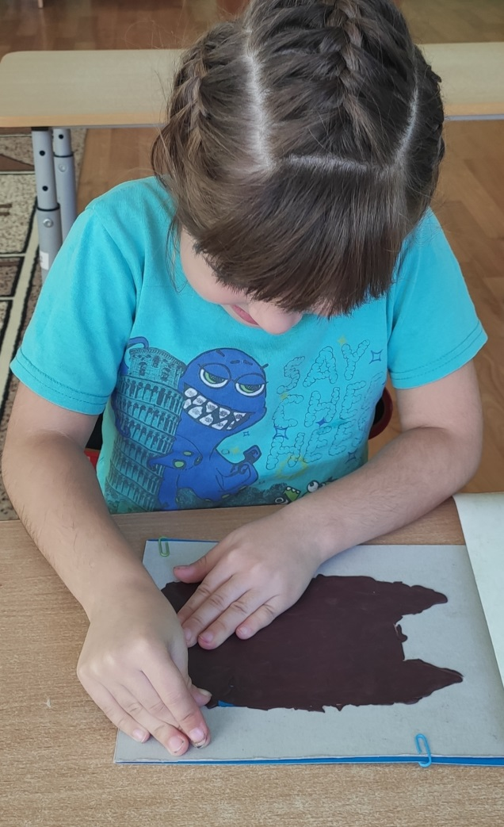
Шаг 1:
Закрепляем трафарет на основе цветного немелованного картона
Шаг 2:
Разогретым пластилином закрашиваем всю поверхность изображения внутри трафарета

Slide 4
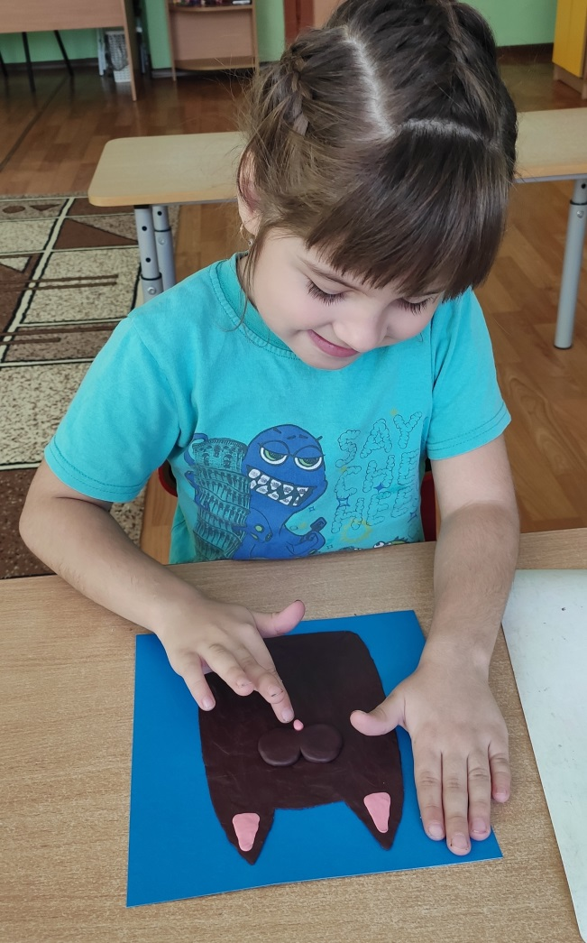
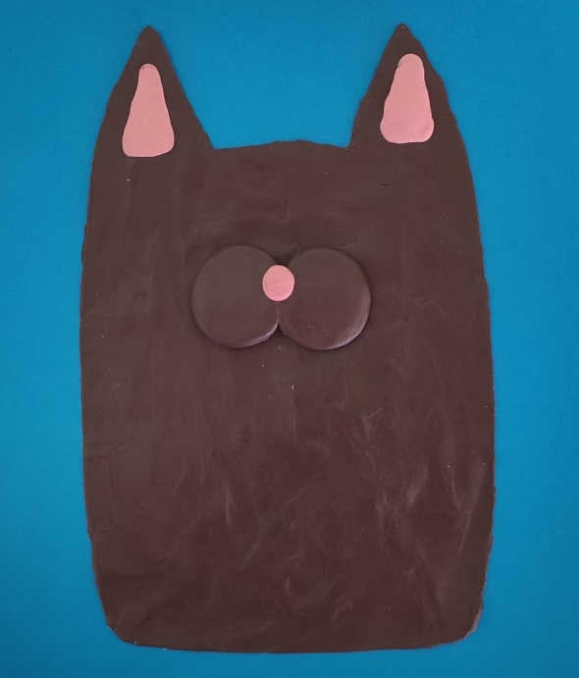
Шаг 3:
Снимаем трафарет
Рисуем внутреннюю часть уха
Шаг 4:
Рисуем щечки и нос

Slide 5
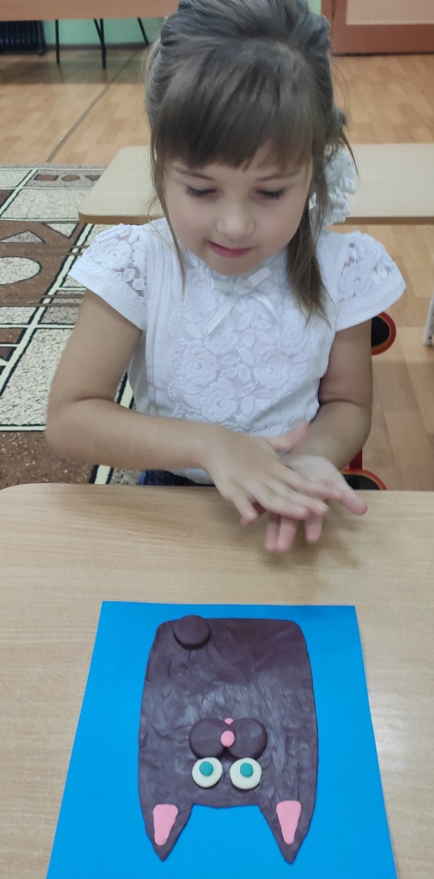
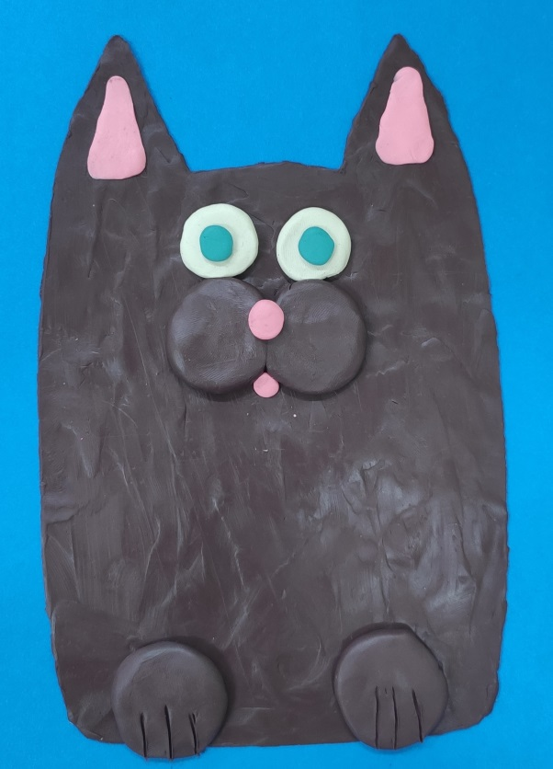
Шаг 5:
Рисуем глаза и рот
Шаг 6:
Рисуем задние лапы

Slide 6
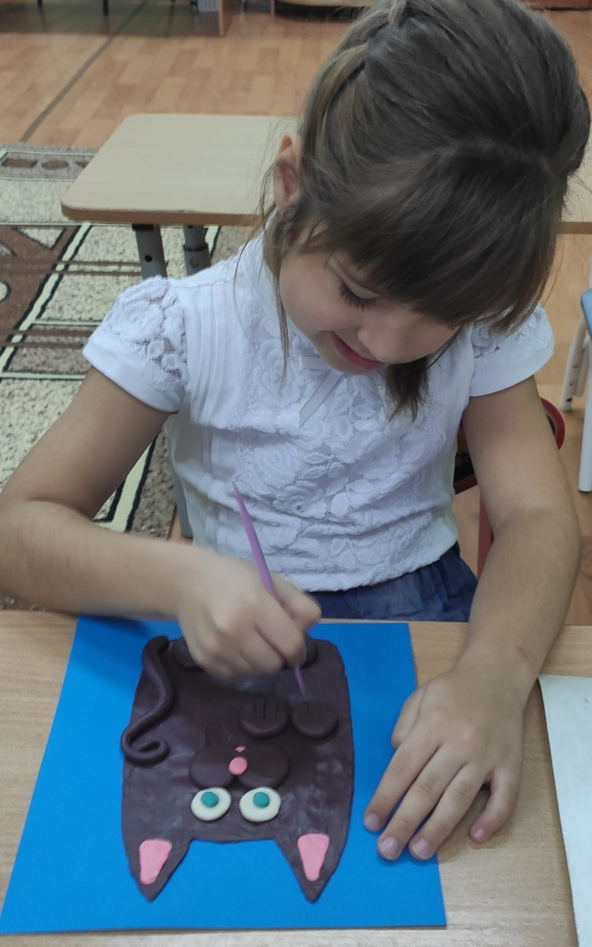
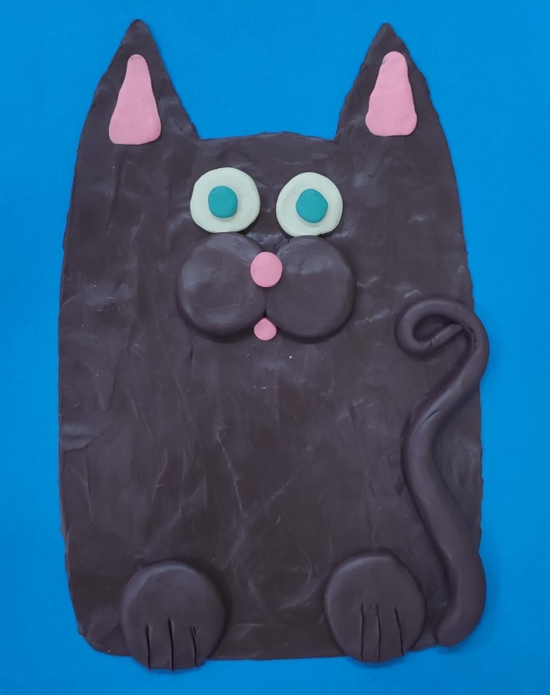
Шаг 7:
Рисуем хвост и передние лапы

Slide 7
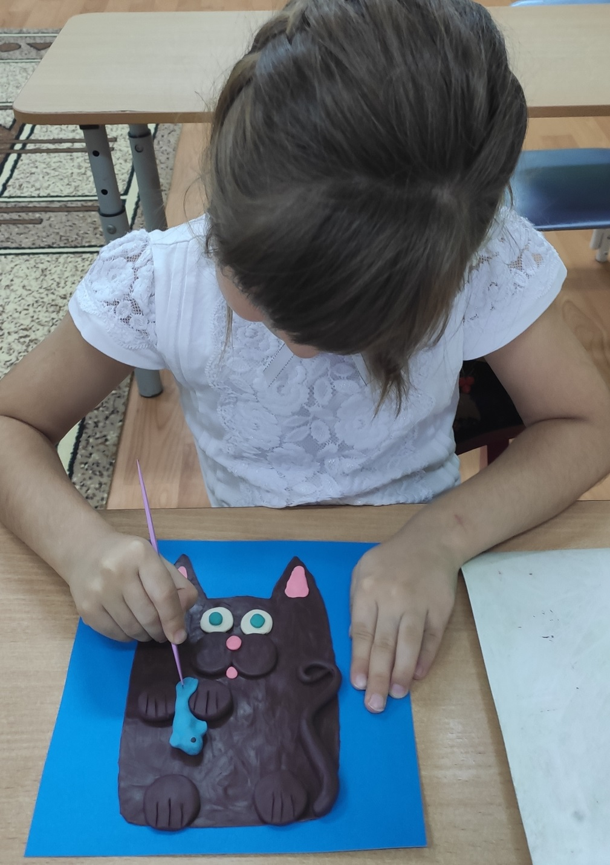
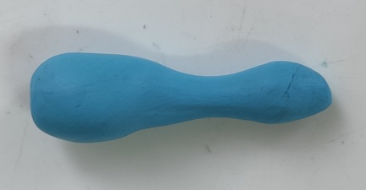
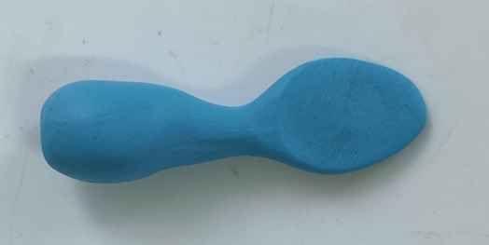
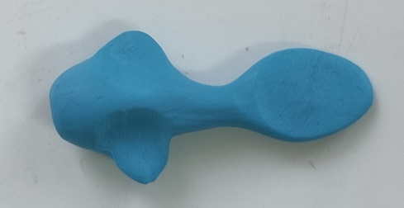
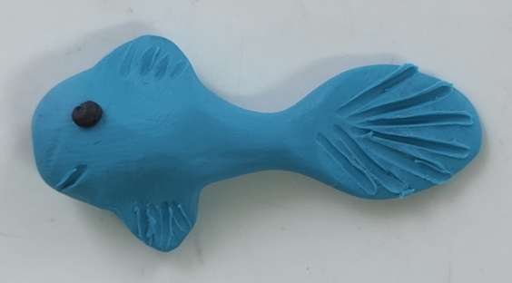
Шаг 8:
Из небольшого кусочка пластилина лепим Рыбку
1
2
3
Шаг 9:
Размещаем Рыбку в лапах
4
5

Slide 8
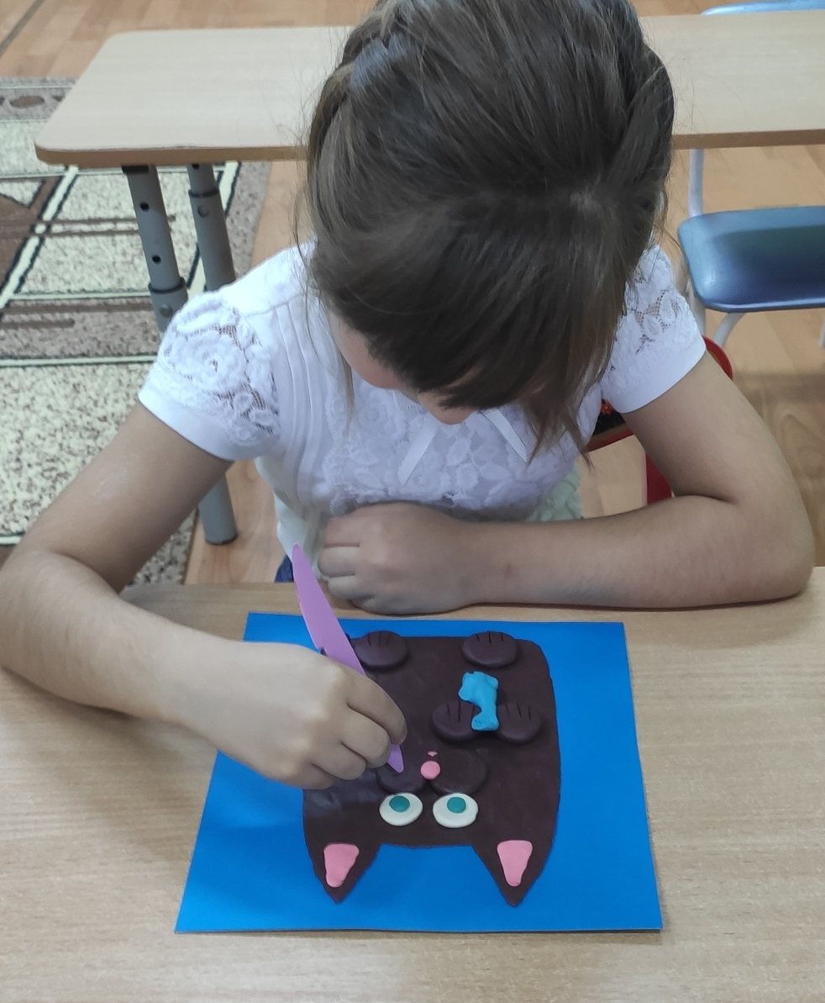
Шаг 10:
Прорисовываем на щечках усы
Кот готов!!

